Slide 1
2021.07.30
工作日報
記錄人：葉柏漢
記錄日期：2021.07.30
工作時間：
08:30~17:30

Slide 2

本日工作事項
Day work
研究網頁新技術(如何加速網頁執行速度)
整理之後要與總監討論的資料
整理宜靜學姊之前留下的資料

Slide 3
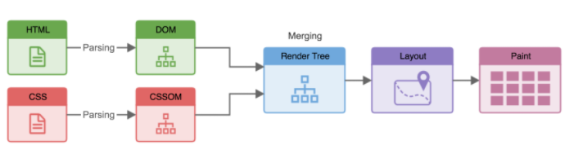
如何加速網站
Project designing
Reflow：
如同前述，這個步驟會由 Render Tree 的根結點出發，逐步計算出每一個元素的位置、大小，以及是否被其他元素遮擋等屬性，需要耗費大量的運算資源；也因為是要計算出這些屬性，只要是有可能牽扯到這些屬性的操作，都會觸發 Reflow
解說：
從 HTML 檔解析出 DOM Tree
從 CSS 檔解析出 CSSOM Tree
兩者疊加後產生 Render Tree
Reflow：計算出 Render Tree 上各個元素的物理屬性，如位置、大小、及是否看得見（visible）
Repaint：將計算結果轉為實際的像素，畫到畫面上
結論：
改善Reflow，可以有效的加速網站，若有機會，日後可以將該項技術用在我們的系統上。

Slide 4
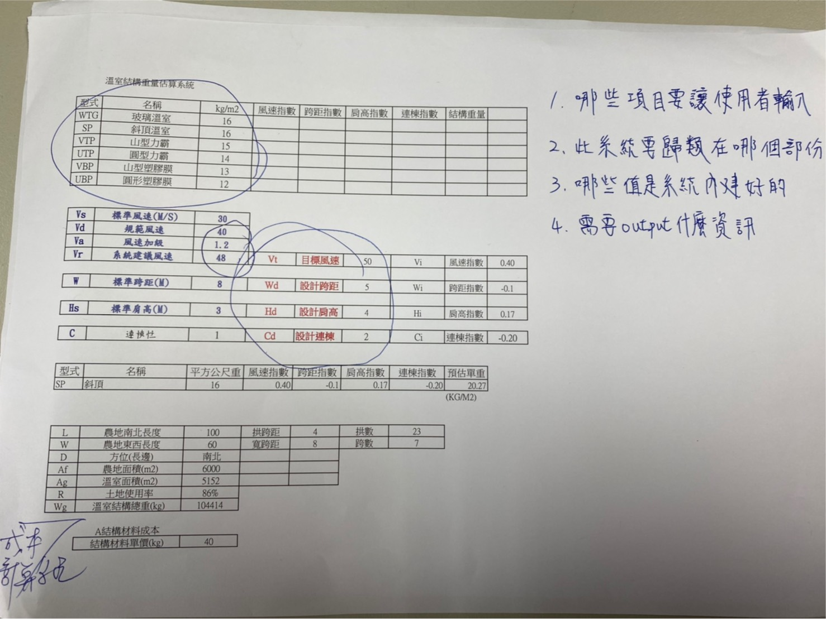
準備與總監討論
Project designing

Slide 5
明日預期規劃
Project planning
與總監討論後續功能

Slide 6
謝謝觀看

